Slide 1
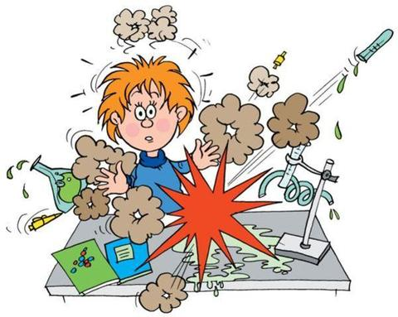
Применение натурного школьного эксперимента в формировании критического мышления и побуждении учащихся к активной мыслительной и практической деятельности
Мастер-класс
учителя физики
МАОУ СОШ № 27
Карбовской Анны Александровны

Slide 2
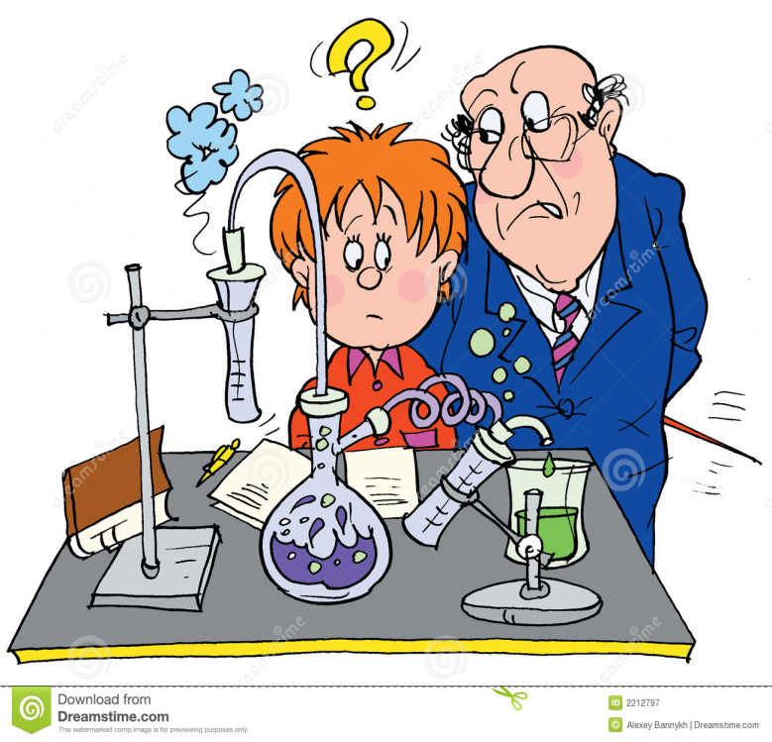
Если хочешь научить меня чему-то,
Позволь мне идти медленно…
Дай мне приглядеться…
Потрогать и подержать в руках
Послушать…
Понюхать…
И может быть попробовать на вкус…
О, сколько всего я смогу
Найти самостоятельно

Slide 3
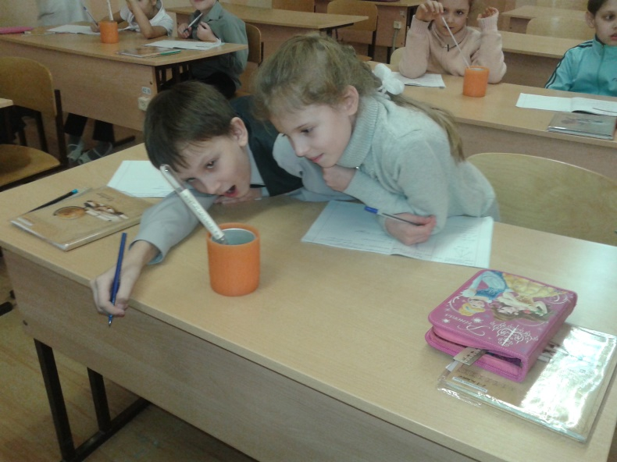
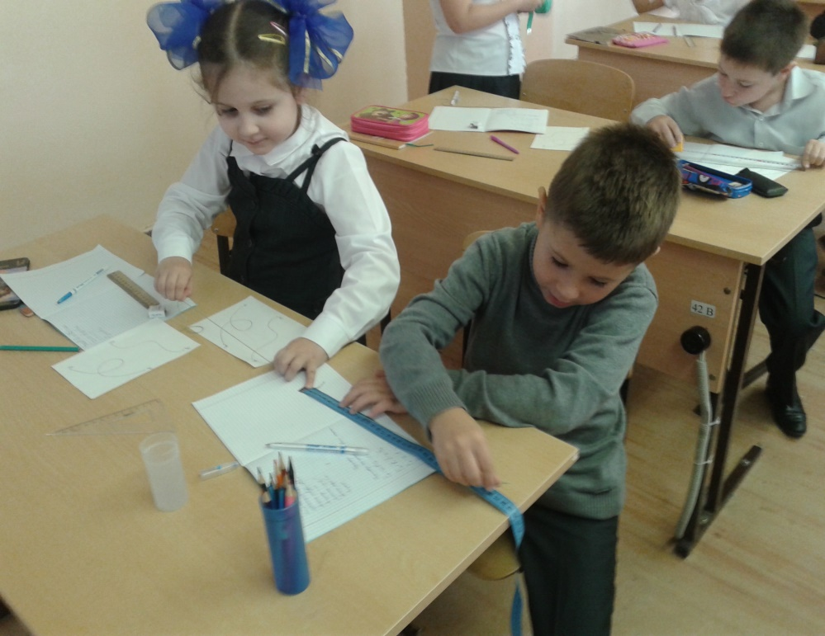
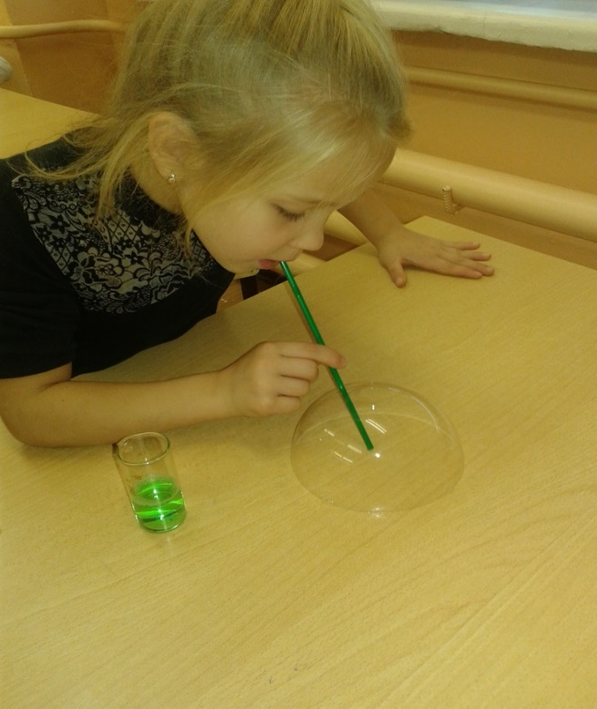

Slide 4
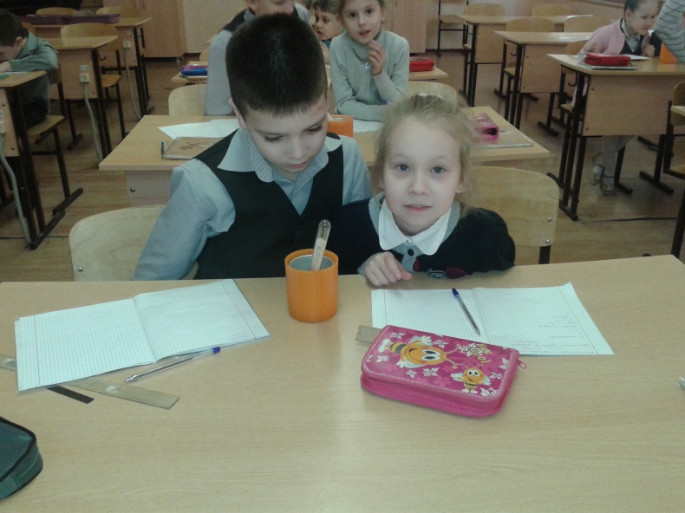
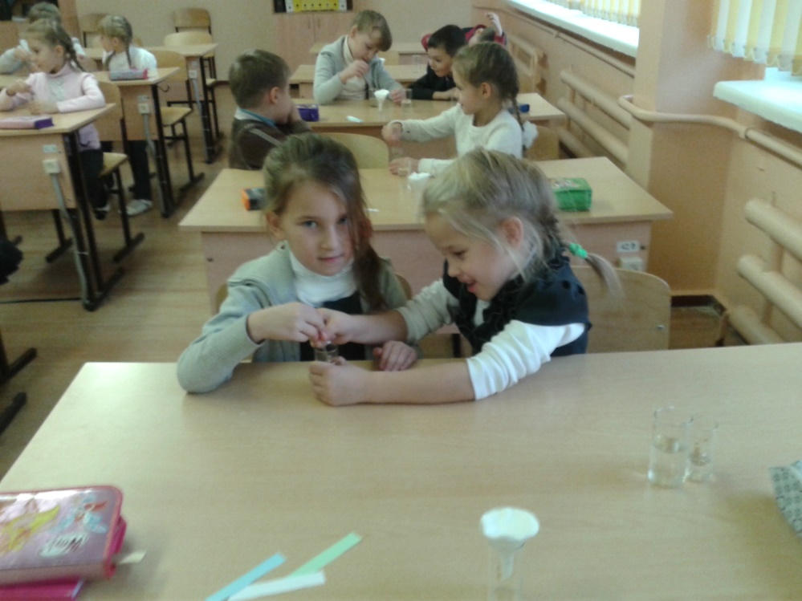
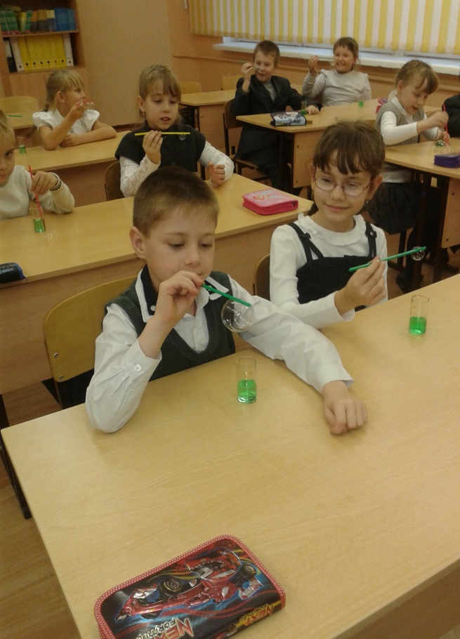

Slide 5
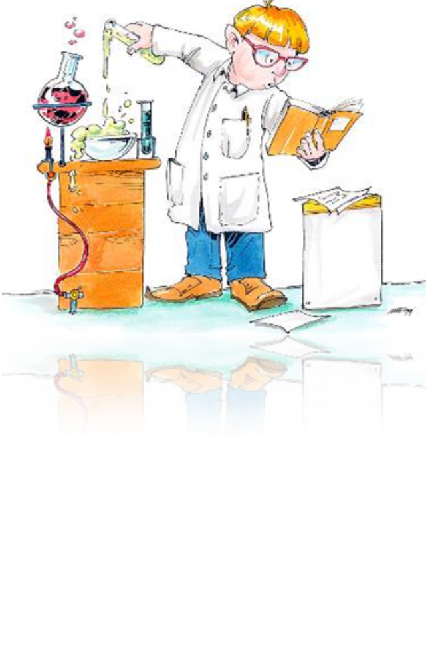
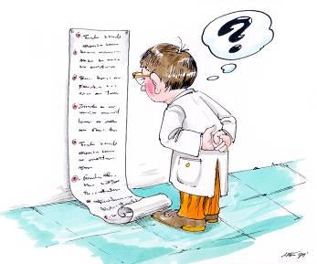
Программа курса внеурочной деятельности по физике «Физика для малышей» в 1-4 классах
Новизна программы заключается в:
натурном экспериментальном подходе к определению физических закономерностей;
доступности курса для младших школьников;
прикладном характере исследований;

Slide 6
Одной из ведущих технологий реализации программы является натурный эксперимент.
Эксперимент – это опыт, наблюдение, проверка, предсказания.
Натурный эксперимент– эксперимент, проводится
в производственных или
лабораторных условиях
на действующем оборудовании
или моделях.

Slide 7
Представлю наглядно вашему вниманию некоторые экспериментальные работы из курса программы внеурочной деятельности по физики для учащихся начальной школы.

Slide 8
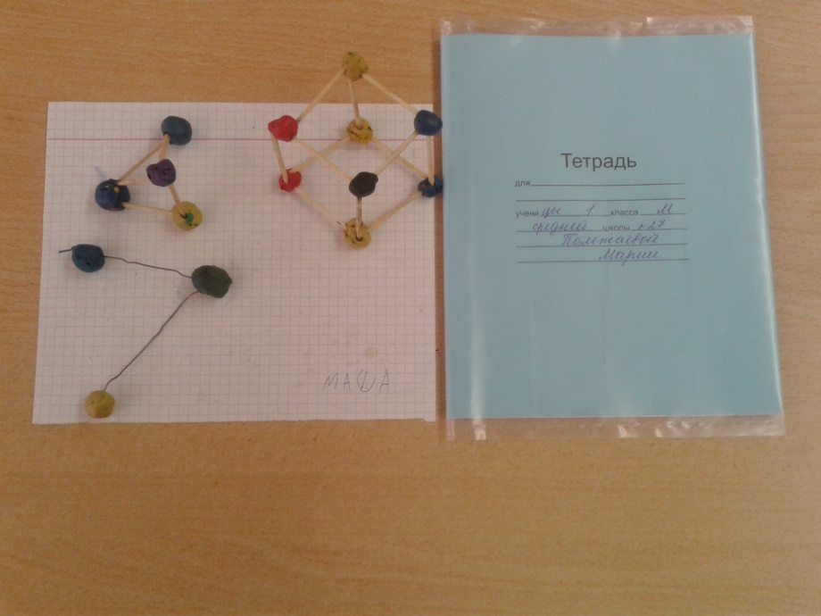
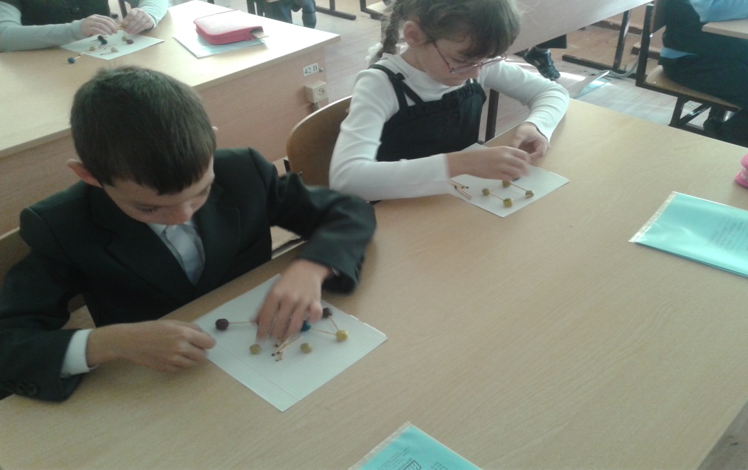
Тема | Натурный эксперимент
Строение вещества | Модели твердых тел, жидкостей и газов

Slide 9
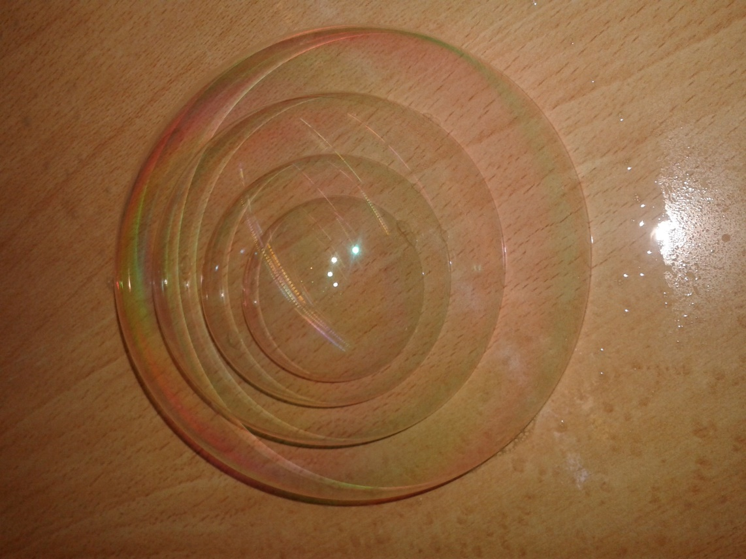
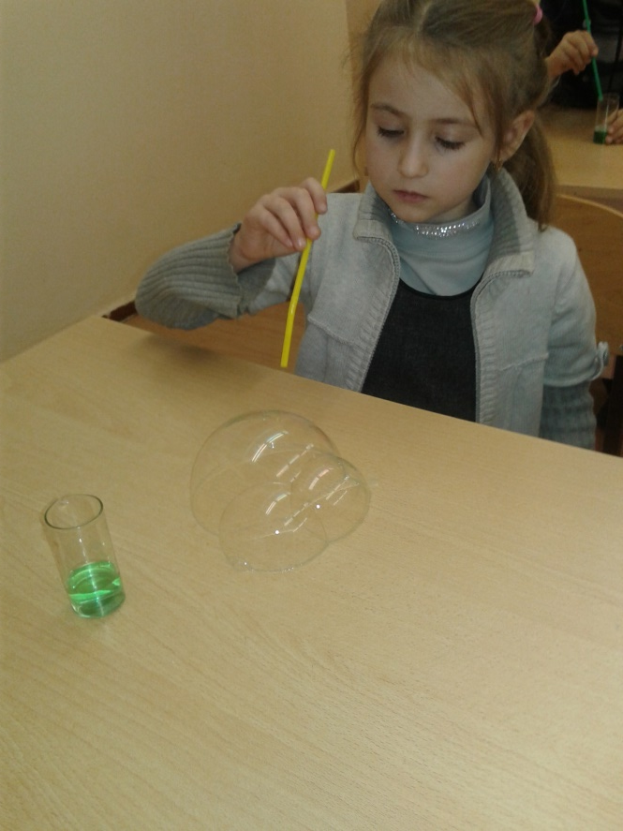
Тема | Натурный эксперимент
Свойства жидкости | Мыльные пузыри

Slide 10
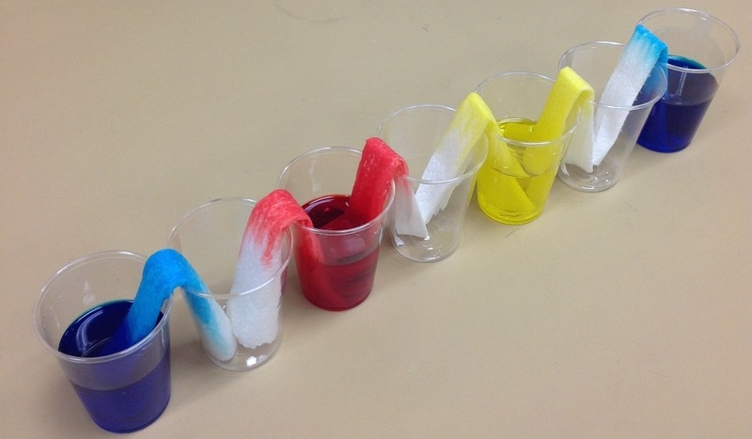
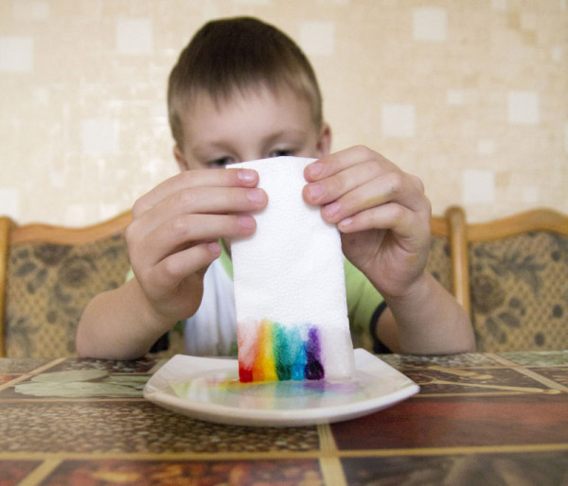
Тема | Натурный эксперимент
Свойства жидкости | Блуждающая вода

Slide 11
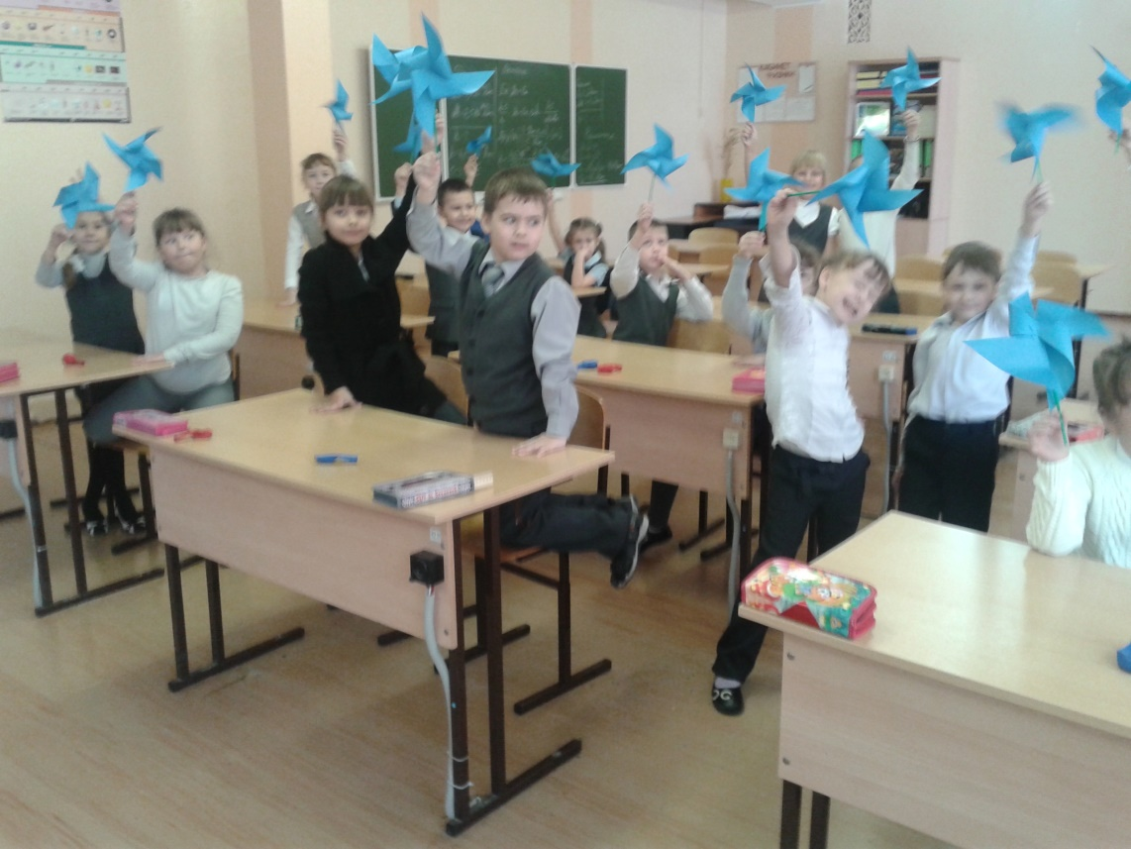
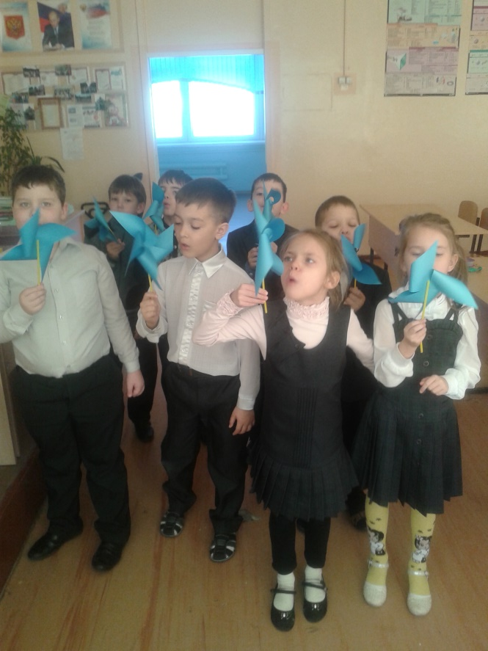
Тема | Натурный эксперимент
Свойства воздуха. | Сборка воздушной вертушки

Slide 12
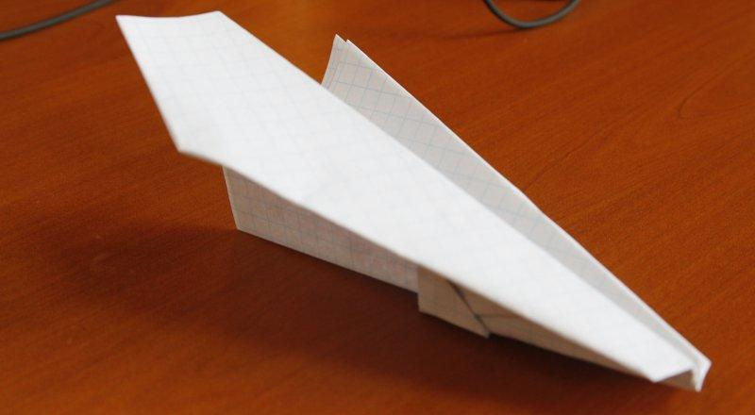
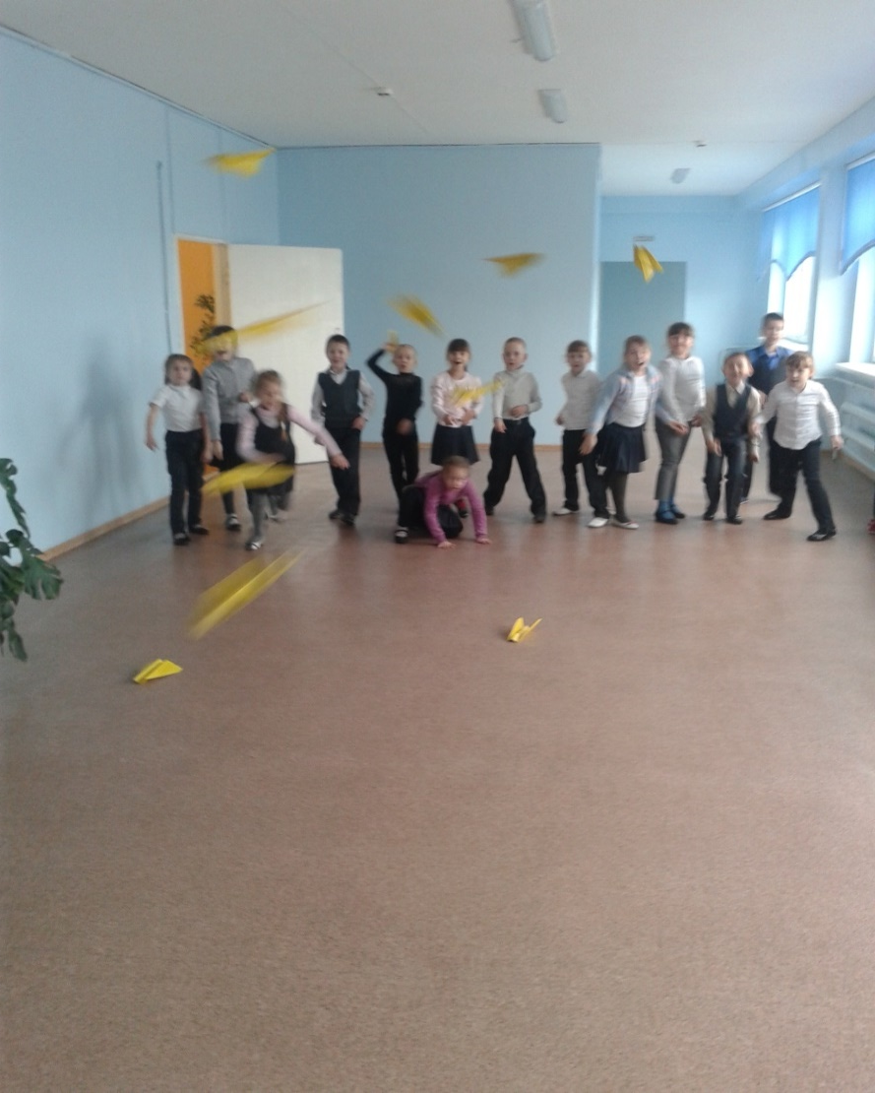
Тема | Натурный эксперимент
Давление воздуха. | Принцип полета планера.

Slide 13
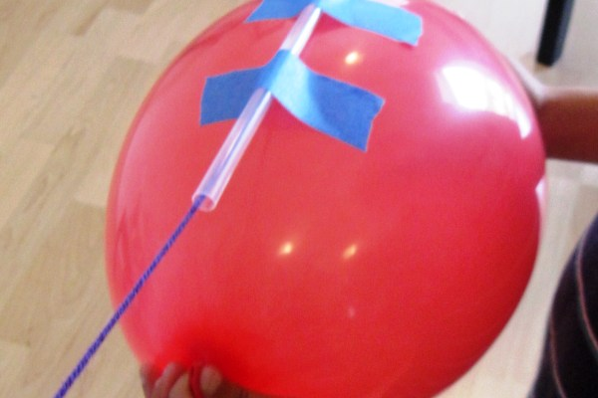
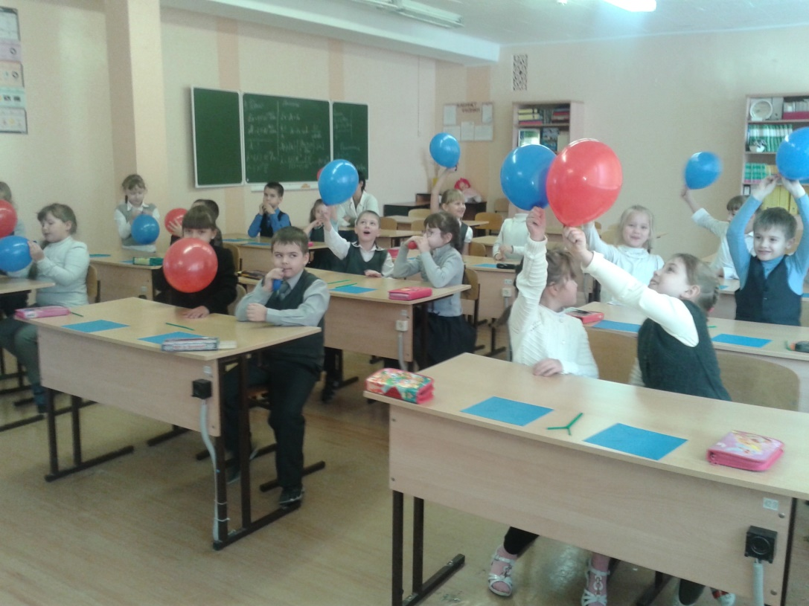
Тема | Натурный эксперимент
Реактивное движение. | Принцип полета воздушного шарика.

Slide 14
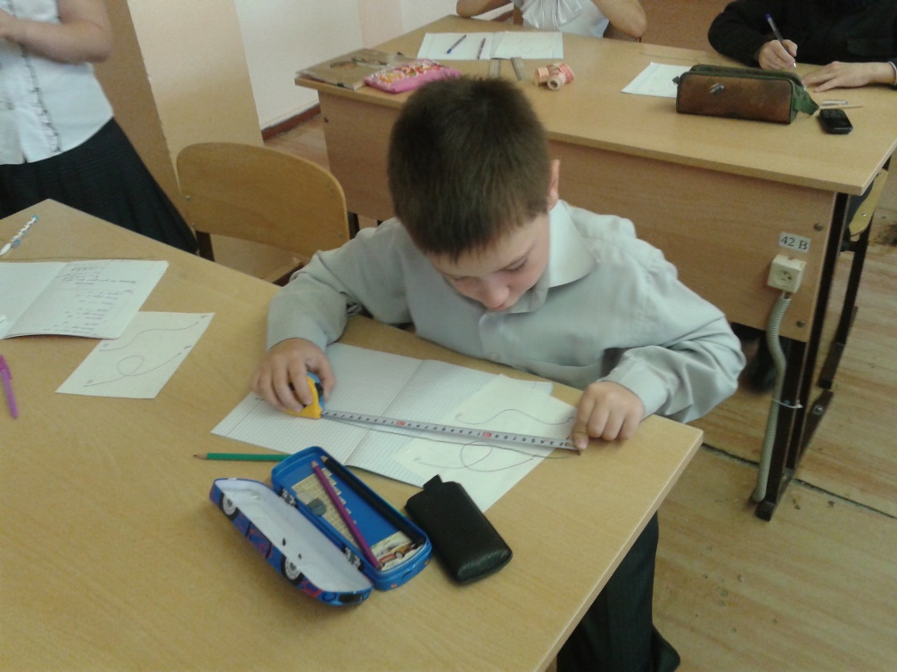
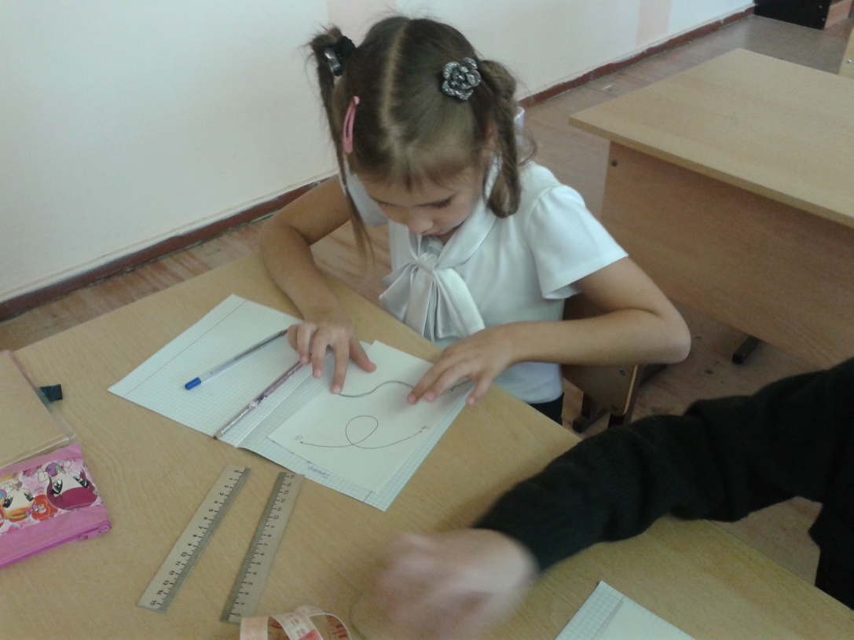
Тема | Натурный эксперимент
Траектория | Измерение траектории линейкой и нитью

Slide 15
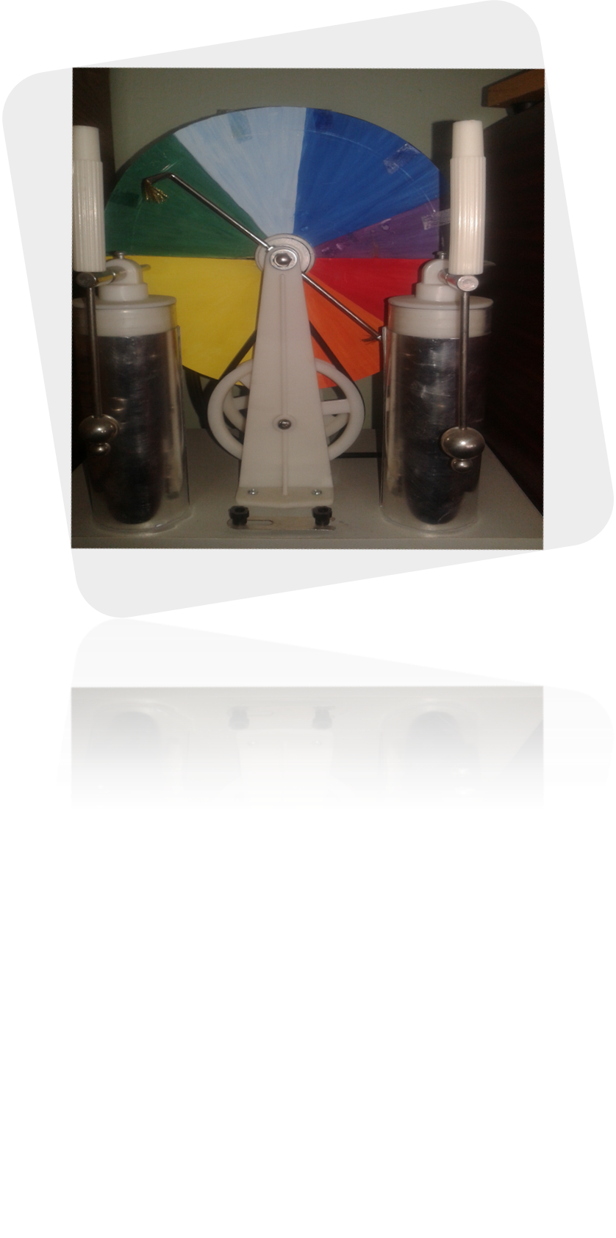
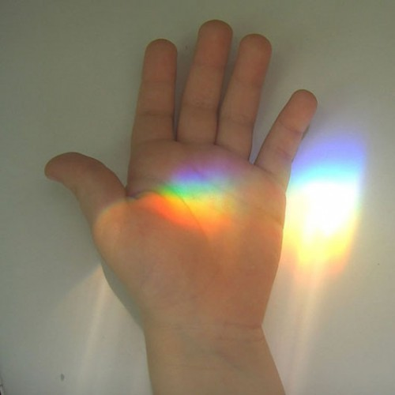
Тема | Натурный эксперимент
Радуга | Получение спектра

Slide 16
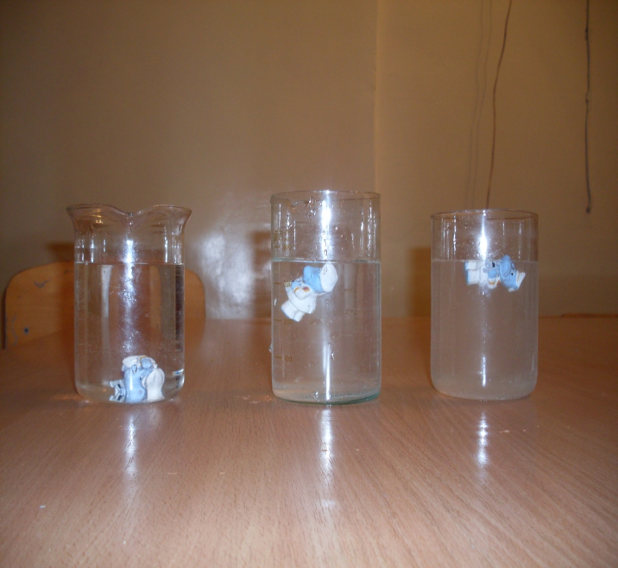
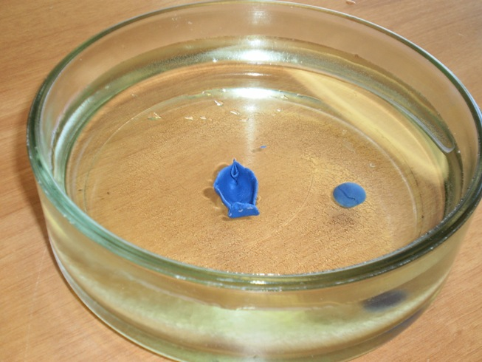
Тема | Натурный эксперимент
Плавание тел. | Выяснение условий плавания тел. Моделирование лодочки

Slide 17
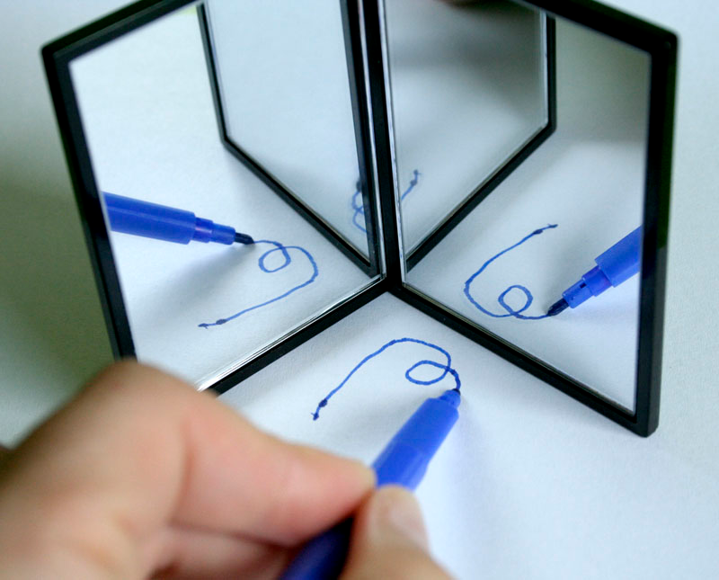
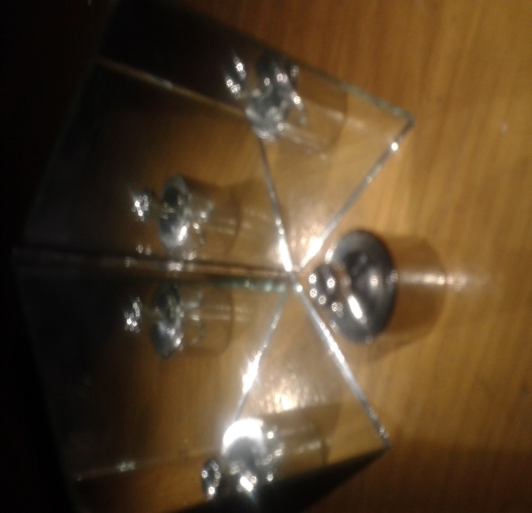
Тема | Натурный эксперимент
Зеркала | Система зеркал

Slide 18
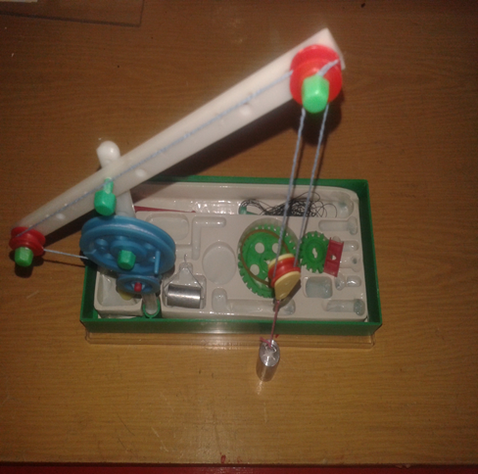
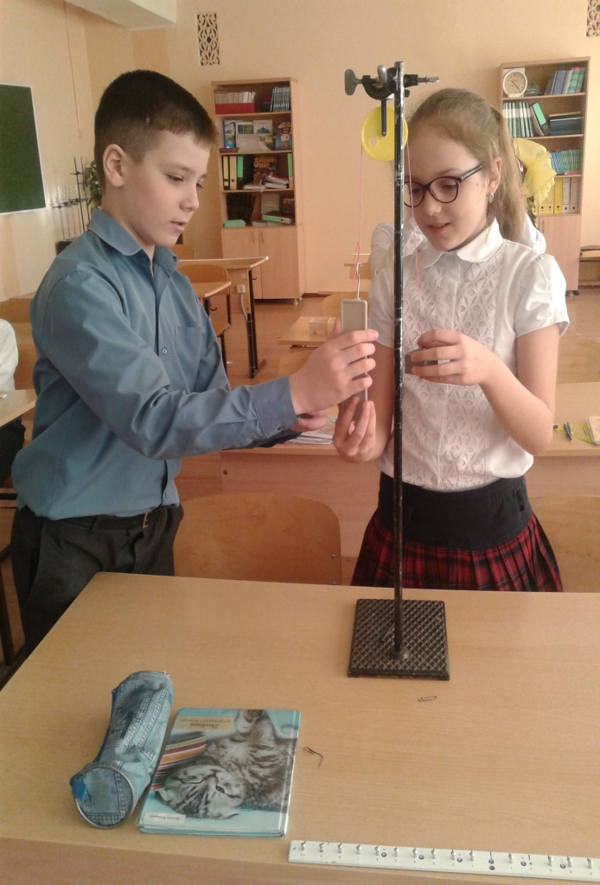
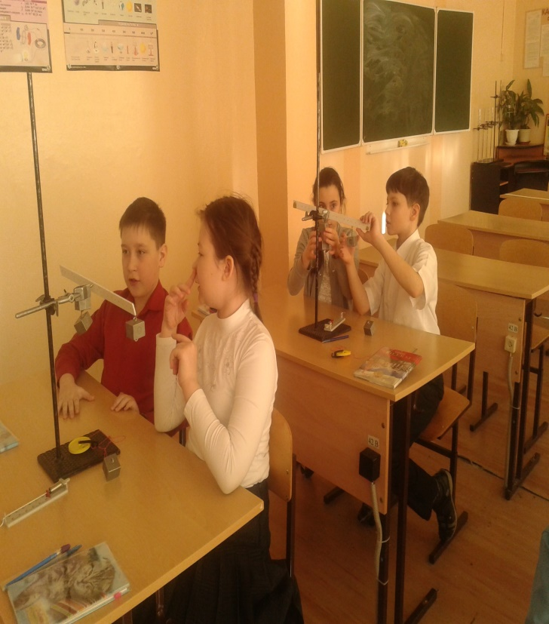
Тема | Натурный эксперимент
Простые механизмы | Моделирование рычага, полиспаста, подъемного крана

Slide 19
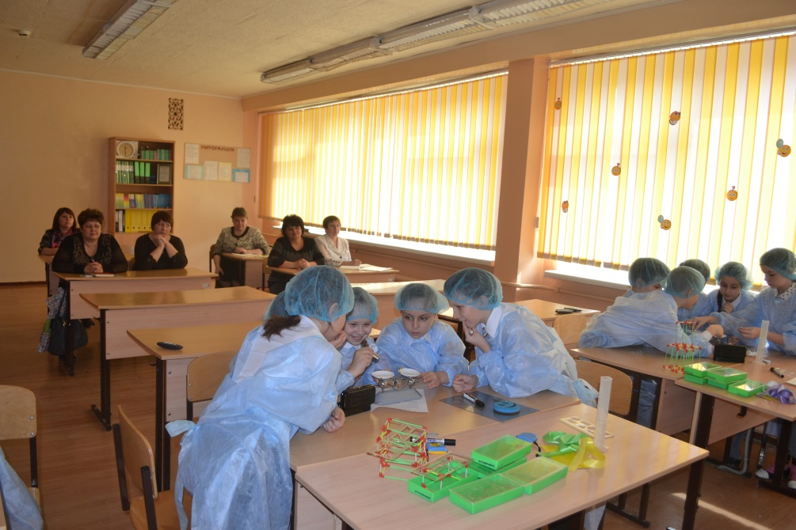
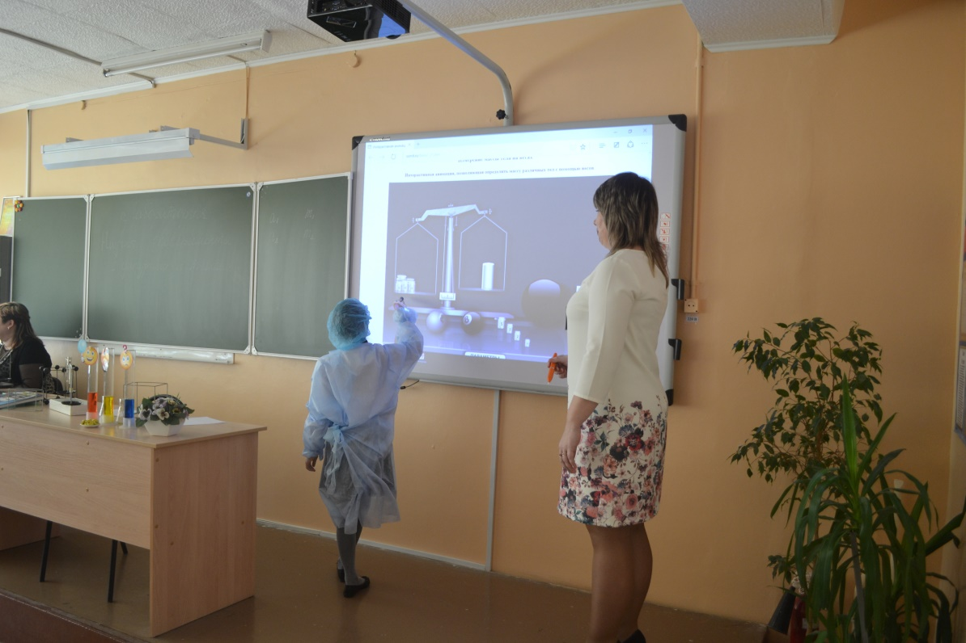
Тема | Натурный эксперимент
Масса тел: от молекулы до планет | Изучение правил пользования рычажными весами при измерении масс различных тел.
http://somit.ru/index2009.htm

Slide 20
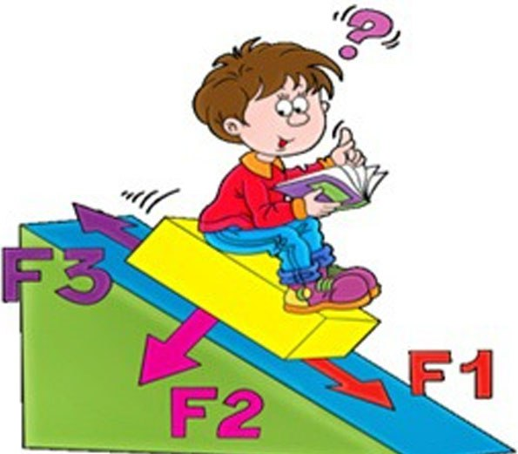
Можно утверждать, что на нынешнем этапе развития современных технологий, натурный эксперимент могут заменить виртуальные физические эксперименты
Но одно ясно, что реальный объект, реальные измерительные приборы, натурные эксперименты хоть и значительно сложнее, но богаче по своим свойствам по сравнению с виртуальными аналогами.
Экспериментирование – это искусство.

Slide 21
Тема | Натурный эксперимент
Зеркала | Система зеркал
Рефлексия

